Slide 1
Театральный калейдоскоп
Ленинградская область
Приозерский муниципальный район
Муниципальное дошкольное образовательное учреждение
«Детский сад комбинированного вида №9»
Подготовила: Чистякова М.Ю.

Slide 2
Театр, театр, театр…
Давайте тихонечко,
Давайте мы трепетно
Кулисы сейчас распахнем.
И в царство театра –
Волшебное, дивное
На цыпочках тихо войдем.
В рамках мероприятия проводились разнообразные формы работы с детьми:
- беседы о видах театров, о культуре поведения в них, о театральных профессиях
- чтение художественной литературы
- пальчиковая гимнастика для театра би-ба-бо
- имитация движений животных
- постановка и обыгрывание сказок

Slide 3
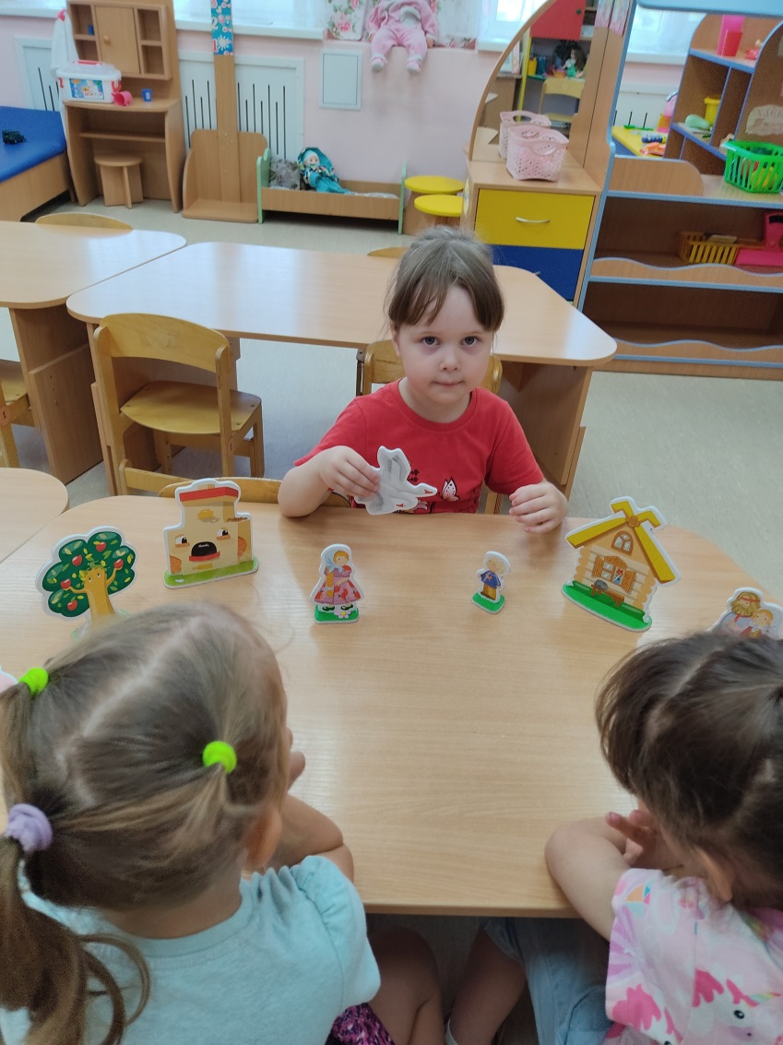
Настольный театр «Гуси- лебеди»

Slide 4
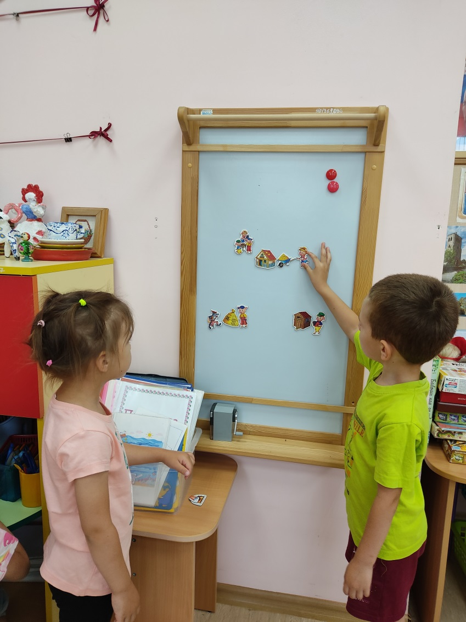
Магнитный театр «Три поросенка»

Slide 5
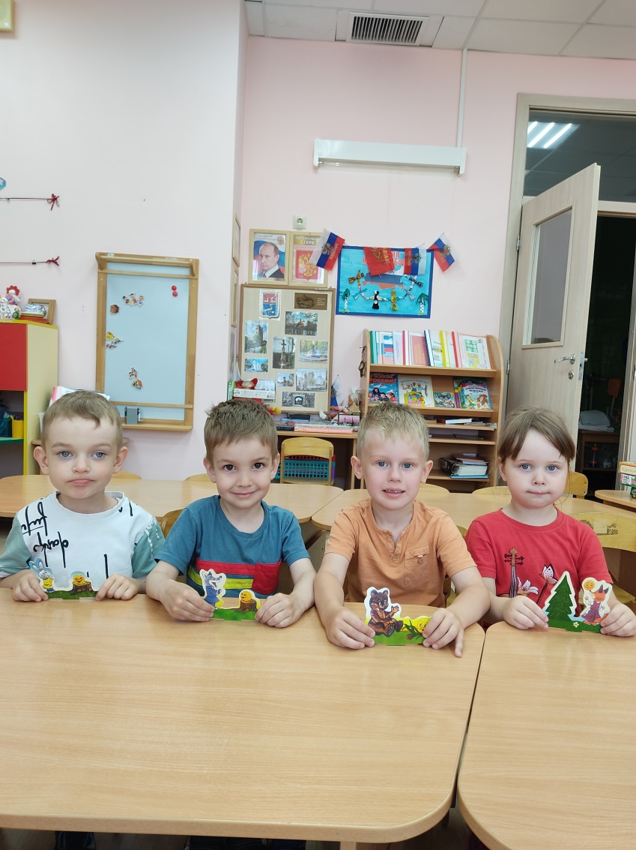
Настольный театр «Колобок»

Slide 6
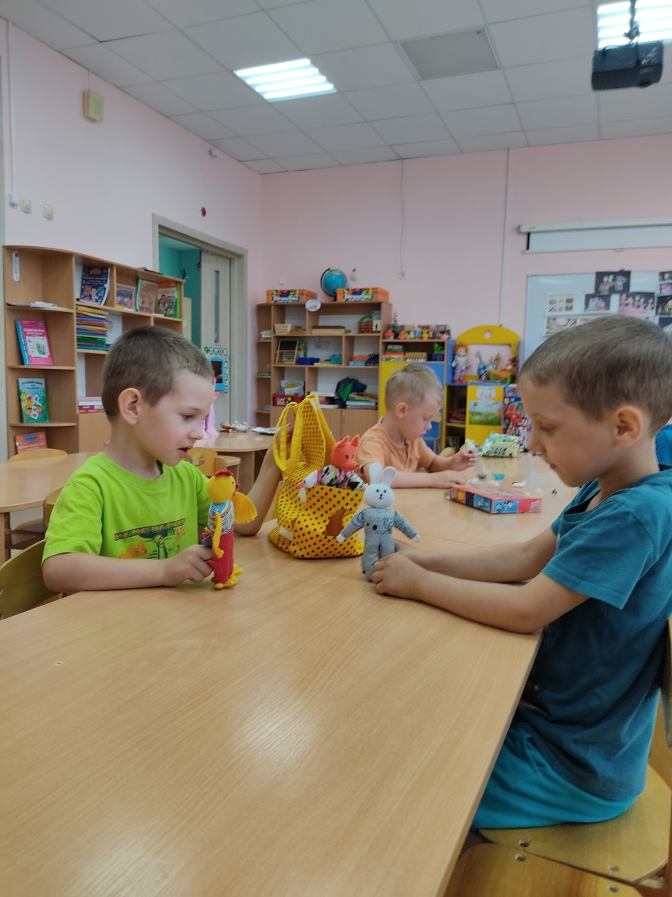
Пальчиковый театр «Заюшкина избушка»

Slide 7
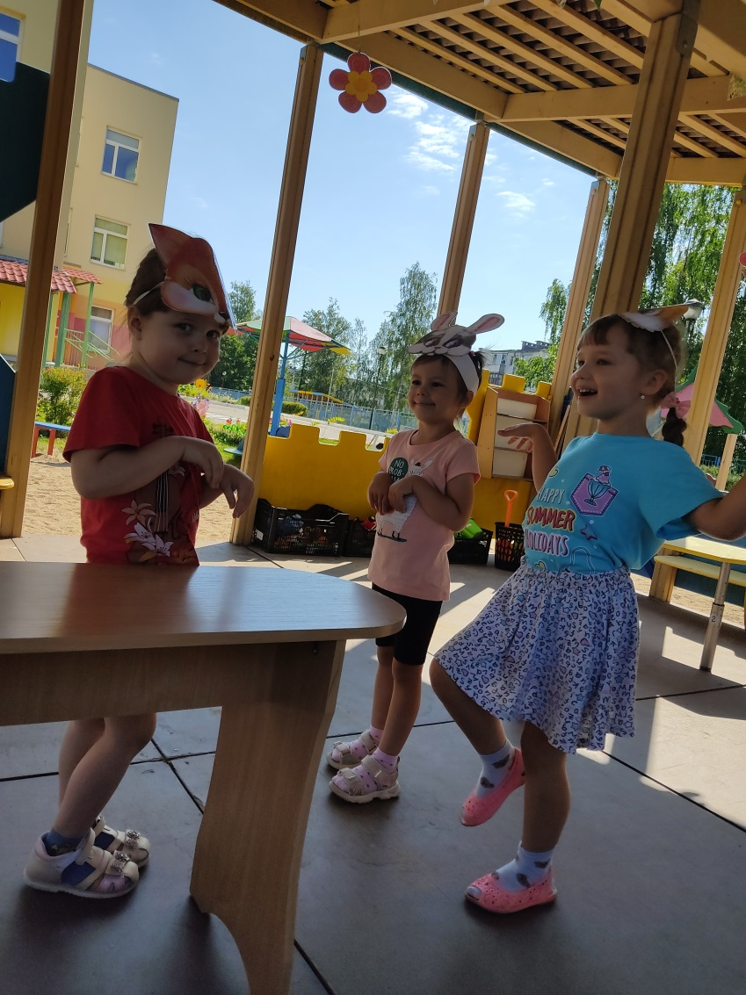
Масочный театр «Заюшкина избушка»

Slide 8
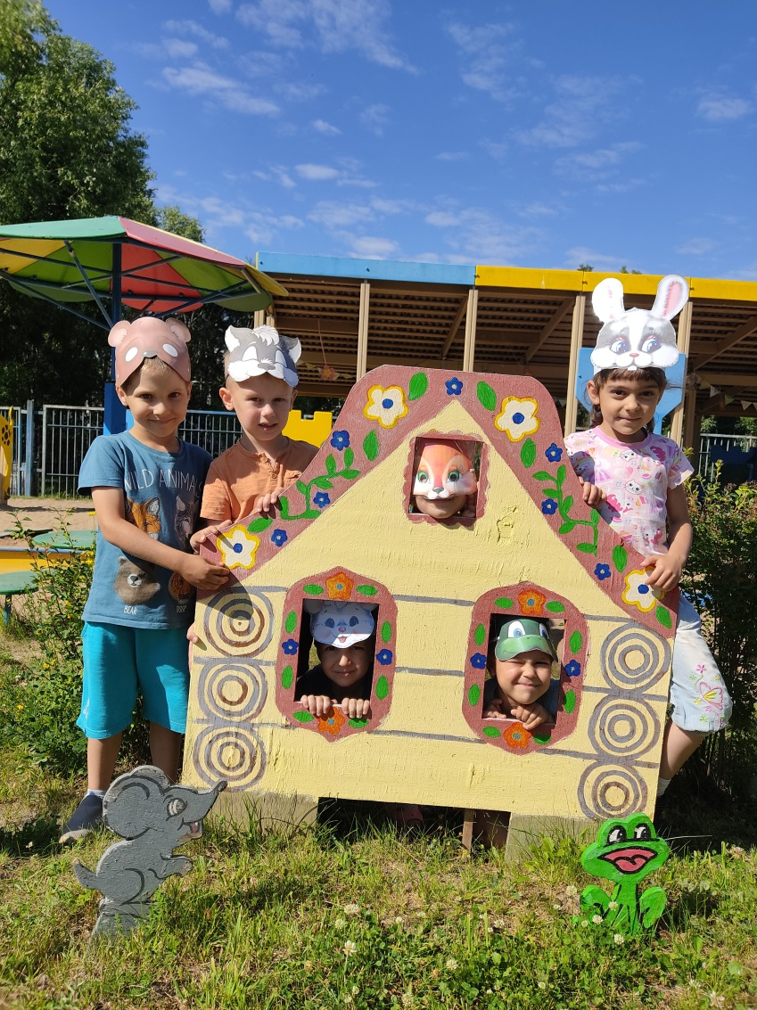
Масочный театр «Теремок»

Slide 9
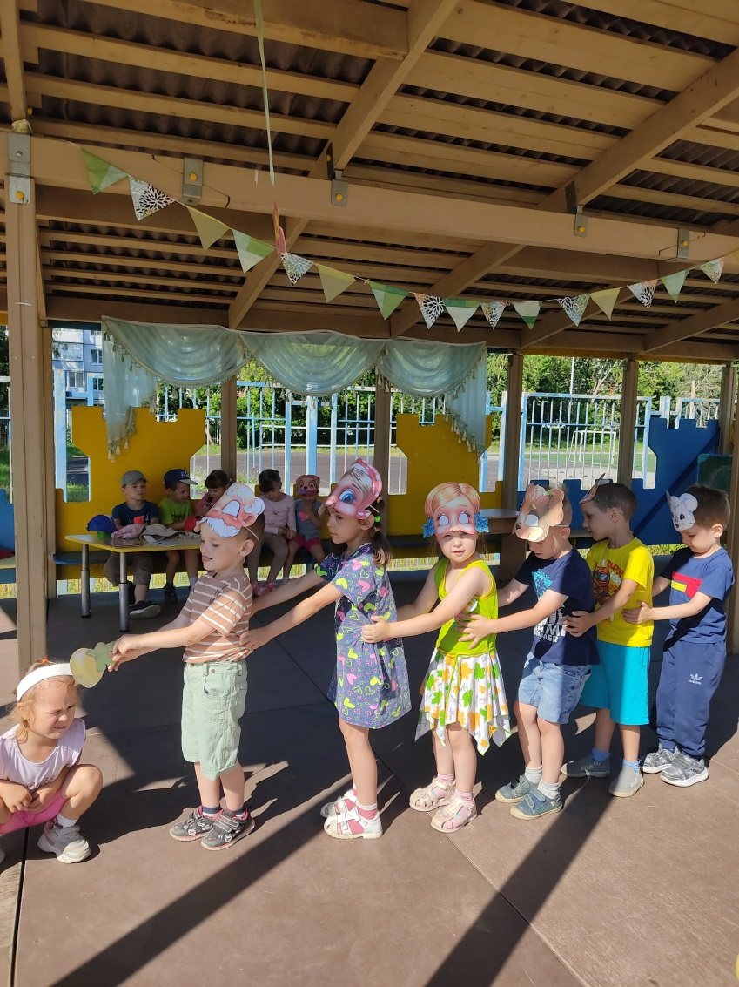
Масочный театр «Репка»

Slide 10
Спасибо за внимание!

